Slide 1



智慧快递

Slide 2



快递运营管理
任务一：快递行业调研
任务二：快件收寄作业
任务三：快件处理作业
任务四：快件派送作业
任务五：快递客户服务

Slide 3

任务二 快件收寄作业

Slide 4
任务二 快件收寄作业
职务概况 | 职务名称 | 取件员 | 所属部门 | 快递网点 | 定编人数
 | 直接上级 | 部门经理 | 职务编号 |  | 编制日期
 | 直接下属
工作概述 | 负责取件服务工作。
岗位要求 | 专业知识 | 对组织业务范围所属的地理交通情况较为熟悉。 有较强机动车驾驶技术。 具备运输业务规划能力。
 | 心理品质 | 严谨、细心，善于发现问题，并能及时做出判断。 能吃苦耐劳，有上进心，具备良好的团队合作精神。
 | 资历要求 | 具有初中以上文化。 具备基本礼仪礼节，有良好的沟通能力，文字书写工整、清晰。 有同行业同类工作经验者优先。
 | 能力要求 | 良好的沟通能力及解决问题能力。 口头和书面语言表达流利。 工作认真负责，能承受较强的工作压力。
 | 其 它 | 男性优先，自带交通工具(摩托车)，车辆证照齐全；
工作仪容仪表要求 | 头 发 | 长度适中，梳理整齐，无头皮屑
 | 面 部 | 洁净，健康，精神饱满
 | 耳 朵 | 无灰垢 、禁戴吊坠耳环
 | 口 腔 | 牙齿洁净，口腔无异味
 | 服 装 | 公司统一制服，熨烫整洁（平整、无污垢、掉扣、线头、无破损）
 | 工 牌 | 完好无缺，端正别于外装左胸前
 | 双 手 | 指甲整洁，无污垢、禁带花俏饰品（婚戒除外）
 | 鞋 子 | 干净、擦亮
 | 袜 子 | 无污渍、无破洞、无味，颜色根据裤子合理搭配
工作内容及职责 |  | 具体事项及标准
上岗前培训内容 |  | 了解岗位职能和责任，熟悉所属辖区的街道情况，寻找最高效的配送路径。 一般物品和特殊物品以及违禁品等基本常识培训。 服务意识、安全意识、保密意识。
表2.1取件员岗位工作说明书

Slide 5
任务二 快件收寄作业
岗位职责 |  |  | 接收取件信息并按照信息指示执行取件作业。 到达客户处取件作业，对货物进行查验、包装、称重、计费操作。 指导客户填写运单资料，确保运单信息正确无误。 负责取件作业时的现金收讫。 做好货物、单据、现金的交接工作。 取件信息的及时反馈。 片区快递市场的开发、管理、维护。
工作条件及环境 |  |  | 本岗位属于室外工作，由于要做到上门取件的服务，活动性比较强，天气原因对工作影响较大。
应收帐款处理 |  |  | 按《公司营业应收帐款管理流程及风险控制》处理
工作运用表单 |  |  | 〈快递详情单〉〈收据〉〈发票〉〈取件通知单〉等
工 作 权 限 |  |  | 1、要求相关人员配合工作的权力。 2、部门经理授予的其他权力。 3、对客服的快件要做好保密、保护工作。
工作关系 | 所受监督 |  | 直接受部门经理的监督指导
 | 所施监督 |  | 对快件监督（成品质量）
 | 内部关系 |  | 与仓库管理员有协调合作关系
 | 外部关系 |  | 与顾客之间的业务关系
 | 岗位晋升 |  | 快递员→物流专员→部门副经理→部门经理
工作使用工具 |  |  | 操作步骤及方法 | 设备清洁维护规定
手机 |  |  | 用于联系客户，预约取件时间。 | 1、专柜放置 2、用后及时归位 3、下班后库柜保管
巴枪 |  |  | 用于扫描快件，及时上传取件信息。
工作重点考核项目 |  | 工作绩效 | 客服的满意度2、出勤率3、工作完成程度4、接受的订单数
 |  | 服务水平 | 具有强烈的服务意识及服务能力
 |  | 工作效率 | 时间观念很强，工作有条理，动作敏捷
 |  | 成本意识 | 积极节约，主动避免浪费
 |  | 工作纪律 | 遵守规章制度，工作主动积极
 |  | 执行能力 | 坚决服从并落实公司的指示和工作要求，服务上司的安排
 |  | 工作创新 | 能不断提出新想法、新措施、善于学习，锐意求新，能灵活规避风险
 |  | 合作精神 | 主动协调配合，顾全大局，服从安排
 |  | 责 任 心 | 自始自终坚持以公司利益为重
表2.1取件员岗位工作说明书

Slide 6


任务二 收件收寄作业
学习活动一：接收订单
学习活动五：快件包装
学习活动二：上门取件
学习活动六：称重计费
学习活动七：快件交接
学习活动三：快件验视
学习活动四：运单填写

Slide 7
任务二 快件收寄作业
学习活动五：快件包装
验视
投递
物品
选择
合适
包装
材料
按规
定规
范包
装快
件
检查
包装
完成
情况
贴上
正确的
包装
标识
在合适
位置上
粘贴
运单
清理
包装
现场
快件包装流程图

Slide 8

任务二 快件收寄作业
学习活动五：快件包装
清理包装
现场
选择合适
包装材料
사회기여 역할 강화
기반산업 동반성장
在合适位置上
粘贴运单
按规定规范包装快 件
快件包装
贴上正确的
包装标识
检查包装
完成情况

Slide 9
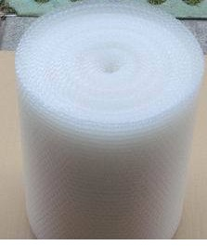
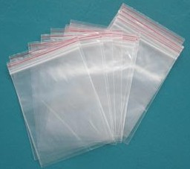
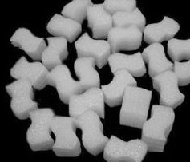
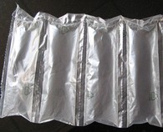
任务二 快件收寄作业
学习活动五：快件包装
1.1、内包装材料
材料名称 | 图片 | 作用 | 材料名称 | 图片 | 作用
减震性，防磨擦，抗冲击，防潮，耐腐蚀，防尘。
拉伸膜
透明胶袋
防水，防潮，防盗，防尘，隔离。
防震，缓冲，防潮，防静电，隔热等
海绵块
空气袋
用防止产品之间碰撞，起填充及缓冲作用。

Slide 10
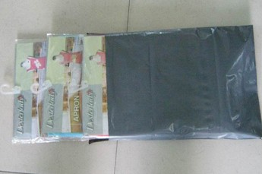
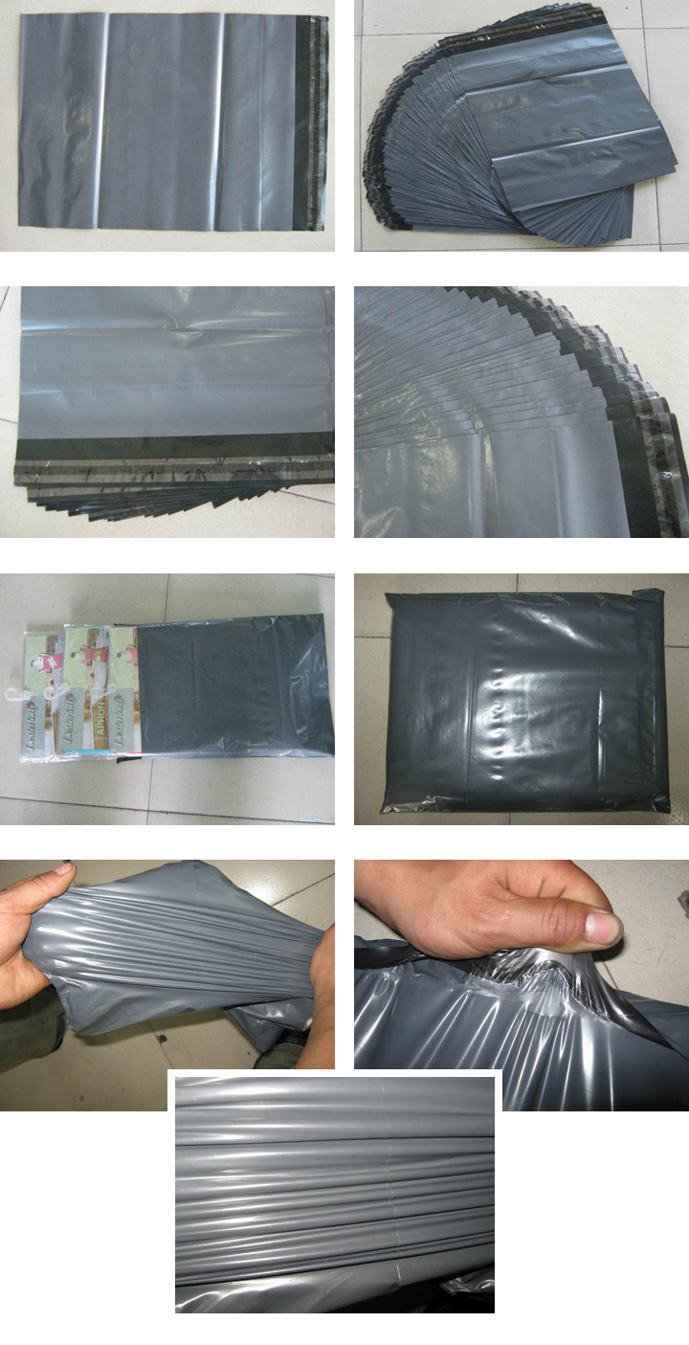
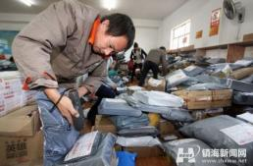
任务二 快件收寄作业
学习活动五：快件包装
三、外包装材料
材料 名称 | 图片 | 特点 | 适用范围 | 包装实例
适用于小件快件的外包装。例如：衣物类、书籍，小型规则物品等。
经济实用
破坏性喷胶，密封后防水，安全
快递袋

Slide 11

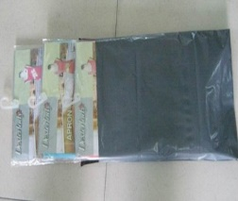

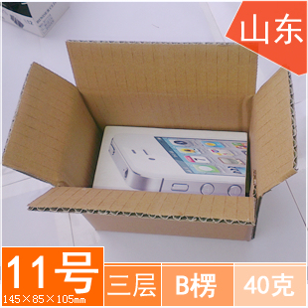

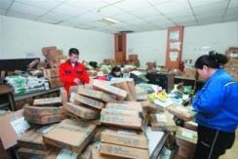
任务二 快件收寄作业
学习活动五：快件包装
1.2、外包装材料
材料 名称 | 图片 | 特点 | 适用范围 | 包装实例
具备一定的承重和承压，可以防止快件挤压变形，防晒防水。
适用于规则快件的外包装
纸箱

Slide 12
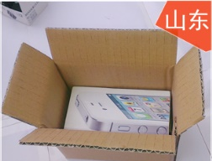
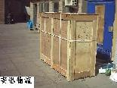

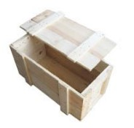
任务二 快件收寄作业
学习活动五：快件包装
1.2、外包装材料
材料 名称 | 图片 | 特点 | 适用范围 | 包装实例
外观结实耐用，尺寸可以按客户要求生产。
适用于机电产品紧固件、金属球、冲压件等不规则产品的包装。
木箱

Slide 13
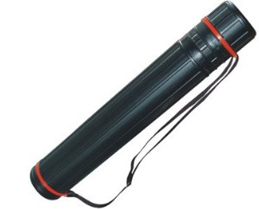
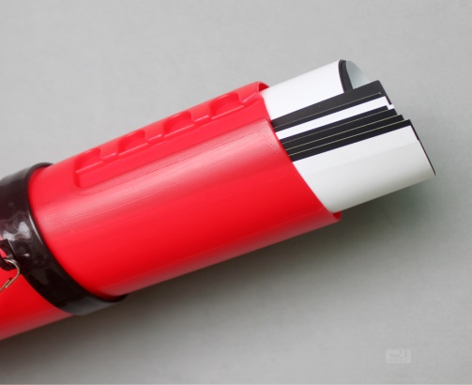
任务二 快件收寄作业
学习活动五：快件包装
1.2、外包装材料
材料 名称 | 图片 | 特点 | 适用范围 | 包装实例
便携，体积小，耐用，防水效果好。
适用于各类画卷、档案资料等不可折叠的材料包装。
塑料容器

Slide 14
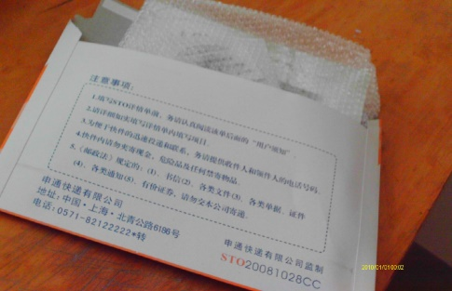
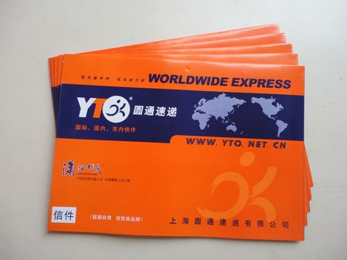
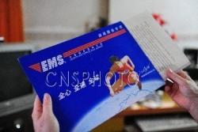
任务二 快件收寄作业
学习活动五：快件包装
1.2、外包装材料
材料 名称 | 图片 | 特点 | 适用范围 | 包装实例
适合于各类纸质资料以及重量较轻的小物品的包装。
操作简便，作为广告宣传载体，有利于公司形象推广。
快递信封

Slide 15
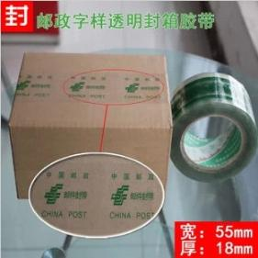
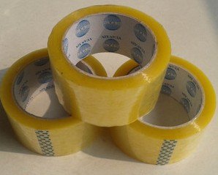
任务二 快件收寄作业
学习活动五：快件包装
1.2、外包装材料
材料 名称 | 图片 | 特点 | 适用范围 | 包装实例
适用于快件封装加固。通常封箱胶纸上都印刷企业的标志，便于企业区分和宣传
封箱胶纸
胶带强度高,粘性强,缠绕紧,不易断。

Slide 16
任务二 快件收寄作业
学习活动五：快件包装
清理包装
现场
选择合适
包装材料
사회기여 역할 강화
기반산업 동반성장
在合适位置上
粘贴运单
按规定规范包装快 件
快件包装
贴上正确的
包装标识
检查包装
完成情况

Slide 17
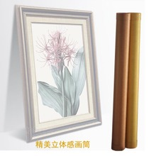
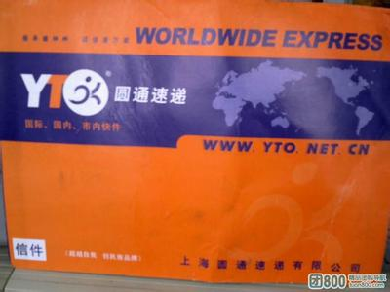
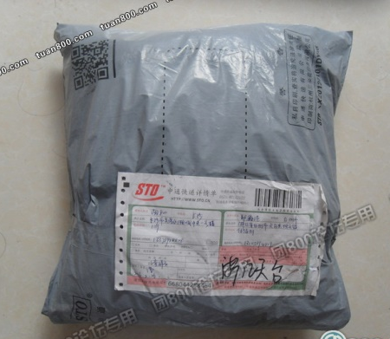
任务二 快件收寄作业
学习活动五：快件包装
2.1、包装规范
托寄物类别：
普通耐压、柔软、轻薄类物品
• 文件、票证等装入纸封。
• 幅面大且不能折叠的书画、设计图等，可卷起后用三角筒封装。
• 耐压、柔软衣物请使用塑料包装袋。
说明：以上物品若数量较多，可选择纸箱包装，为了避免发生阴湿或受潮情况，在转入纸箱前先包入塑料袋。

Slide 18
任务二 快件收寄作业
学习活动五：快件包装
防潮保护
产品在包装前必须是干燥和清洁的。
产品有尖突部，并可能损伤潮阻隔层时，应采取防护措施。
当产品在进行防潮包装的同时，需有其他防护要求时，应按其他专业包装标准的规定采取相应的措施。
防止产品在运输中发生移动而采取的填充、支撑和固定物，应尽量放在防潮阻隔层的外部。
应减小防潮包装的体积。
采用透湿度为零或接近零的金属或非金属容器将产品包装后加以密封：
  不加干燥剂：真空包装、充气包装等；
  加干燥剂：一般选用硅胶和蒙脱石。
采用较低透水蒸汽性的柔性材料，将产品加干燥剂包装，封口密封：
  单一柔性薄膜加干燥剂包装；
  复合薄膜加干燥剂包装；
  多层包装，采用不同的较低透水蒸汽性材料进行包装。

Slide 19




任务二 快件收寄作业
学习活动五：快件包装
2.2、包装规范
【托寄物类别】：
油画、玻璃（带框类）等怕压易损物品
【操作方法】：
脆弱易碎物品、怕震、怕压的物品装箱时，内件与箱板之间要留出二厘米的空间，用缓冲材料衬垫，空隙处用软质材料充满填实，使货物不能在箱中晃动。
在防止表面、框体不受损伤的情况下用泡沫板将凹陷及突起填平，然后用泡沫膜整体包裹。
包裹后使用硬纸板进行整体外部捆包，并在平面部位用整块胶合板加强防护，防止尖锐物品刺穿造而成破损，然后用泡沫砖或厚纸板折叠后将各个尖角部位包裹起来。多个框体需按照以上步骤单独包裹和保护，不得叠放在一起后一次包装。
独立包装完成后装入纸箱，长宽超过纸箱的，可订制木箱。保证四周平面部位距箱体10厘米，框体侧面部位距箱体5厘米的空隙，使用泡沫颗粒或纸屑等填充材料将空隙填满。
最外包装需在各侧面醒目部位粘贴易碎标签。
对于玻璃制品及装入玻璃容器的物品，尽量将其分开后进行包装。
油画 | 玻璃杯
陶瓷 | 灯饰

Slide 20

任务二 快件收寄作业
学习活动五：快件包装
胶纸封箱方法
使用胶带封纸箱时，先将底部两纸板合拢后，在外部用胶带沿着缝隙粘贴，胶带两侧需长于纸板两端8厘米并粘贴于箱体侧面；然后用两段胶带，以垂直于已粘贴胶带的方向，分别将侧面与底面的两个缝隙粘贴，胶带两侧需长于箱体两端8厘米并粘贴于箱体侧面。封箱时对顶面采用相同方法处理。 （如图）

Slide 21
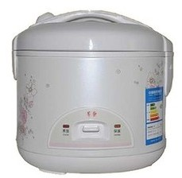

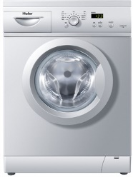
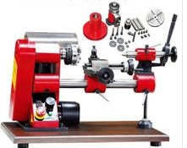
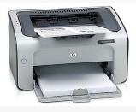



任务二 快件收寄作业
学习活动五：快件包装
2.3、包装规范
图片
家电产品 | 厨房家电 | 客厅家电 |  | 卫生间家电
图片
机电产品 | 生产设备 |  | 办公设备
图片
数码产品 | 手机 | 相机 |  | 电脑

Slide 22
任务二 快件收寄作业
学习活动五：快件包装
2.3、包装规范
【托寄物类别】：
家电产品、机电产品、数码产品等易损物品
【操作方法】：
对于形状不规则物品，将不规则部件卸下，在使其不受损伤的情况下用泡沫包装材料进行捆包。
对于无法拆卸的不规则物品，将各部位进行充分包装后装入能够完全容纳该物品的箱内，用泡沫填充物填满后封装，使其固定在箱中而不能晃动。
原则上对内包装箱一边长度超过50厘米以上时，外包装需用木箱。
如未超过50厘米，可将其装入更大的纸箱，各边留有5厘米的空隙，并使用泡沫填充材料把空隙填满后封箱。
使用打包机等方式打绕子。
在外包装箱各侧面醒目处粘贴易碎标贴等。

Slide 23
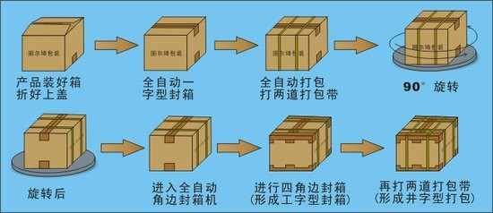
任务二 快件收寄作业
学习活动五：快件包装
四、打包带
【打包带】：
凡纸箱任何一边超过60厘米，还需用打包带加固。 使用打包采用“井”字型.
施封锁：不能重复使用。
安全标志：粘贴在外包装的侧立面适当位置。 手写或原包装箱印制的标志不能代替安全标志。

Slide 24
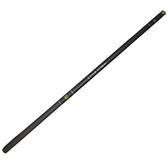

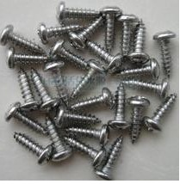

任务二 快件收寄作业
学习活动五：快件包装
2.4、包装规范
【托寄物类别】：
体积小的物品、较长的易损物品
【操作方法】：
对体积较小的物品包装后整个包装的长、宽、高合计不得少于40厘米，最小一边不得少于5厘米；若小于以上尺寸需将该包装装于塑料袋中，封口后贴分运单。
对钓鱼竿、高尔夫球竿等长度较大的易损物品，用三角筒做外包装。
将此类物品用泡沫膜包裹放入三角筒，然后将间隙使用填充材料填满，防止晃动的发生。
若有多个同类物品，原则上单个包装入三角筒。也可将完成单个包装的物品捆绑在一起后，装入三角筒并填充实。
在三角筒各侧面醒目处粘贴易碎标贴等。
鱼杆 | 球拍
螺丝钉 | 纽扣

Slide 25
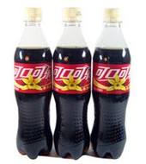
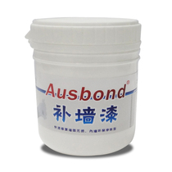

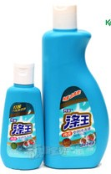
任务二 快件收寄作业
学习活动五：快件包装
2.5、包装规范
【托寄物类别】：
液体物品
【操作方法】：
为了防止因气压变化而引起的漏泄，需将容器尽可能地限制为玻璃容器，避免使用软包装（塑料容器也应避免）。
容器内部必须留有5－10%的空间，封盖必须严密，防止溢漏。
如用玻璃容器盛装，各容器容量不得超过500毫升。单件货物毛重不超过25公斤。
对每个容器应首先装入双层塑料袋，箱内应使用胶合板等硬质衬垫，最内侧铺吸附材料。
使用泡沫填充物将箱体填满后封箱，防止各容器互相接触和晃动。
将内包装再装入各边有5厘米左右空隙的大箱子，并用泡沫填充物把空隙填满后封箱。不使用硬质垫衬的情况下，需使用更为坚固的木箱。
在外包装箱各侧面醒目处粘贴易碎标贴等。
饮料类 | 油漆类
酒类 | 洗涤类

Slide 26
任务二 快件收寄作业
学习活动五：快件包装
2.6、包装规范
【托寄物类别】：贵重物品
【操作方法】：
手机、笔记本电脑、MP3/4、麦码摄像/照相机、录音笔、蓝牙耳机、DVD播放器必须做贵重物品操作规范操作；
代收货款金额超过1000元/票必须按照贵重物品操作规范操作；
贵重物品包装必须保证使用“完好无损”的纸箱、硬质金属包装或者塑料包装箱；
塑料文件袋、纸文件袋等软质包装容器不允许作为贵重物品包装；
签封标贴与封箱带保持垂直（“+”字形），标签必须横跨外包装箱连接处两边，若未横跨视为无效；
保价物品，贵重物品必须按要求执行“单票单件”， 对于未执行单票单件的贵重物品，转运站有权滞留该单货件，不予转运；
必须保证手到手交接，否则首先追查揽件公司责任；
贵重物品标贴上不得出现封箱胶带，否则确认为“二次封箱”----贵重物品操作无效；
严格执行验视制度，不得一丝妥协，确保货件真实；
必须填写保价物品交接表，交接人员交接签字确认；
签封物品均视为贵重物品。

Slide 27
任务二 快件收寄作业
学习活动五：快件包装
封箱签
【封箱签】：用于贵重物品的签封。
使用方法：
1、底面封箱口接缝处，骑缝粘 贴一个。
2、如果正面、上面封箱处没有 粘贴运单，则需要再粘贴封 箱签。
3、如果正面有运单，则粘贴在 侧面封箱口接缝处。
4、在胶带外面再粘贴封箱签。
5、每个封箱贴个数不少于两 个。且封箱贴号码需要记录 在运单备注栏内。

Slide 28
任务二 快件收寄作业
学习活动五：快件包装
清理包装
现场
选择合适
包装材料
사회기여 역할 강화
기반산업 동반성장
在合适位置上
粘贴运单
按规定规范包装快 件
快件包装
贴上正确的
包装标识
检查包装
完成情况

Slide 29
任务二 快件收寄作业
学习活动五：快件包装
1. 根据运输物品的性质、状态和重量，选择对应的包装种类。
2. 包装要坚固、完好、轻便，便于搬运、装卸和码放。
3. 包装外面不能有突出的钉、钩、刺等。
4. 包装要整洁、干燥、没有异味和油渍。
5. 物品应固定在包装箱内，且与箱体间不留空隙，应使用填充物填满。
6. 包装物品间不得相互碰撞，若有间隙可使用填充物填满。
7. 不得用带有碎屑、草末的材料进行包装，如草袋、草绳等。
8. 各类包装货物的重量应限制在承重范围之内。
9. 物品尖锐处需加厚包裹，防止对箱体等包装物造成破坏。
10. 包装内的衬垫材料（如纸屑等）不能外漏。
11. 重量超过10公斤的货物都应使用包装带捆扎。
12. 包装带应能承受货物的全部重量，并保证提起时不会断开。
3.1包装的原则

Slide 30
任务二 快件收寄作业
学习活动五：快件包装
3.2、包装规定
国家邮政局颁发的《快递业务操作指导规范》规定：
1. 快件封装时，应当使用符合国家标准和行业标准的快递封装用品。封装时应当充分考虑安全因素，防止快件变形、破裂、损坏、变质；防止快件伤害用户、快递业务员或其他人；防止快件污染或损毁其它快件。
2. 快件封装时，单件重量应当不超过50千克，最大任何一边的长度不超过150厘米，长、宽、高三边长度之和不超过300厘米。
3. 信件封装应当使用专用封套，不得打包后作为包裹寄递。包裹封装应当综合考虑寄递物品的性质、状态、体积、重量、路程和运输方式等因素，选用适当的材料妥为包装。印刷品应当平直封装，不得卷寄。

Slide 31
任务二 快件收寄作业
学习活动五：快件包装
清理包装
现场
选择合适
包装材料
사회기여 역할 강화
기반산업 동반성장
在合适位置上
粘贴运单
按规定规范包装快 件
快件包装
贴上正确的
包装标识
检查包装
完成情况

Slide 32
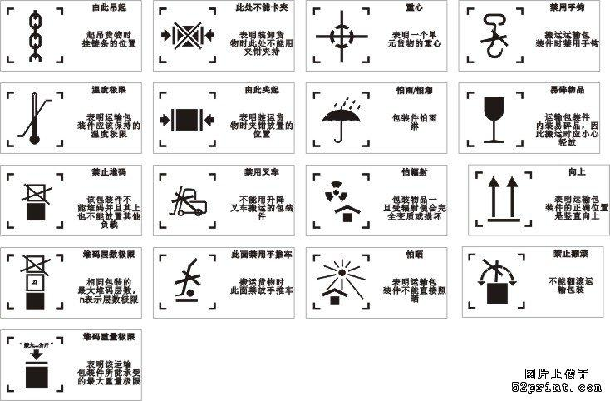
任务二 快件收寄作业
学习活动五：快件包装
4.1、包装标识

Slide 33
任务二 快件收寄作业
学习活动五：快件包装
清理包装
现场
选择合适
包装材料
사회기여 역할 강화
기반산업 동반성장
在合适位置上
粘贴运单
按规定规范包装快 件
快件包装
贴上正确的
包装标识
检查包装
完成情况

Slide 34

任务二 快件收寄作业
学习活动五：快件包装
5.1、运单贴法
【贴运单】：
包裹的正面需粘贴运单；
外形规则的快件将运单粘贴在货物正面上方；
外形不规则快件将运单粘贴在快件表面醒目且平整的位置， 以便于扫描和分拣操作。
说明： 保证封口正常合拢粘贴，物品不得外露或捆绑/粘贴于包装外部。
填写好的分运单应粘贴于纸封封口之上，起到辅助加固的作用。 如图

Slide 35
任务二 快件收寄作业
学习活动五：快件包装
清理包装
现场
选择合适
包装材料
사회기여 역할 강화
기반산업 동반성장
在合适位置上
粘贴运单
按规定规范包装快 件
快件包装
贴上正确的
包装标识
检查包装
完成情况

Slide 36
任务二 快件收寄作业
学习活动五：快件包装
六、现场清理
包装工具
将包装工具归位；
检查包装工具是否遗漏；
包装场地
包装材料
清理地面的纸屑和细小杂物等。无论是在客户处还是网点，快件包装完务必保障场地整洁。
收回多余的包装材料，若无法再利用的包装材料，可投递到废弃物指定地进行统一处理
现场清理
清理废弃的包装标识。不可随意丢弃。若在客户处，未经客户同意，不得私自放在客户处的垃圾筒。
包装标识

Slide 37
任务二 快件收寄作业
学习活动五：快件包装

